Slide 1
数据科学与工程算法
项目二:网站PageRank算法

Slide 2
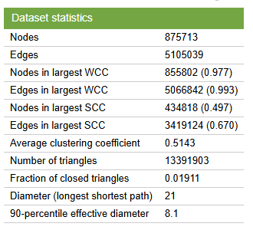
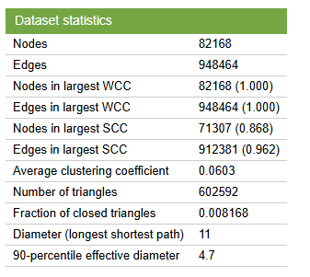
任务描述
数据集:Google web graph, Slashdot 社交网络
节点代表网页，有向边代表网页之间的超链接。

Slide 3
任务描述
项目二:网站PageRank算法
任务描述:你需要实现PageRank算法来计算给定网页链接图中每个网页的PageRank值。
数据集为Slashdot和Google的网页数据，具体链接见下方。
实现的功能：PageRank计算：对整个网页链接图计算每个网页的PageRank值。给定一个正整数k，返回PageRank值最高的k个网页。
数据集:
https://snap.stanford.edu/data/soc-Slashdot0902.html
https://snap.stanford.edu/data/web-Google.html
实验报告模板: [Template] (提取码: mtk4)

Slide 4
任务要求
实验内容：在两个数据下，统计不同收敛阈值参数（当两次迭代之间的 PageRank 差异小于阈值就停止）下，PageRank算法迭代次数以及收敛所需时间。

Slide 5

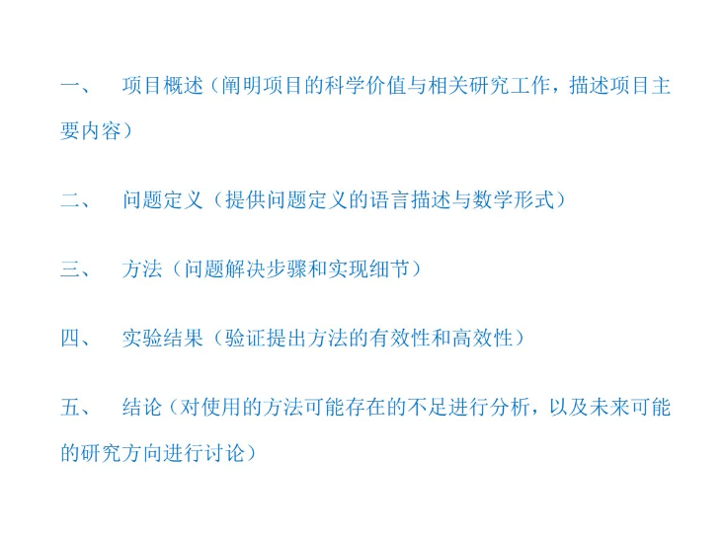
任务要求
页数不限，只要把各部分写清楚即可。

Slide 6
注意事项
提交日期：5月16日
提交文件：源代码+实验报告，打包并命名: 项目2_学号_姓名.zip
提交邮箱：fzwang@stu.ecnu.edu.cn

